Slide 1
Tuberculosis
JHASBLEIDY DAJHANA HOMEZ PADILLA
GRADO: 8ª
AREA: TECNOLOGIA
DOCENTE: ADRIANA RIOS
NSTITUCION EDUCATIVA AUGUSTO ZULUAGA PATIÑO
AÑO: 2017
Una enfermedad causada por bacterias.

Slide 2
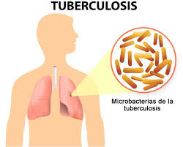
¿Qué es la tuberculosis?
Enfermedad infecciosa, provocada por un bacilo, que se transmite a través del aire y que se caracteriza por la formación de tubérculos o nódulos en los tejidos infectados; puede afectar a diferentes órganos del cuerpo, en especial a los pulmones, produciendo tos seca, fiebre, expectoraciones sanguinolentas y pérdida de peso.

Slide 3
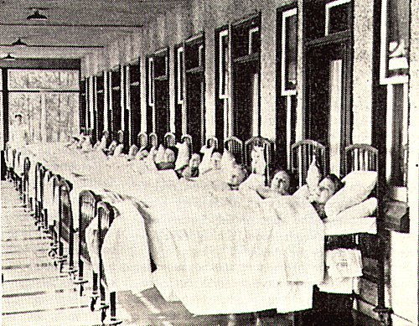
Historia
En 1882 un médico prusiano, Robert Koch, emplea un novedoso método de tinción y lo aplica a muestras de esputo procedentes de pacientes con tuberculosis, revelándose por primera vez el agente causante de la enfermedad: el Mycobacterium tuberculosis, o bacilo de Koch, en su honor

Slide 4
Causas
El contagio de tuberculosis ocurre cuando la persona sana inhala microscópicas gotas de saliva procedentes del enfermo (llamadas aerosoles), que se generan cuando este tose o estornuda. Estas gotas con bacterias tienen un tamaño muy pequeño y llegan a zonas profundas del pulmón de la persona sana, donde podrían proliferar dando lugar a la enfermedad. Aunque el pulmón es el principal órgano en el que se desarrollan los daños, hay otras localizaciones del organismo que pueden verse afectadas (ver apartado tipos de tuberculosis).
La tuberculosis es una infección bacteriana, un quebradero de cabeza que lejos de erradicarse es, aún hoy, la segunda enfermedad infecciosa con mayor número de afectados tras el sida.

Slide 5
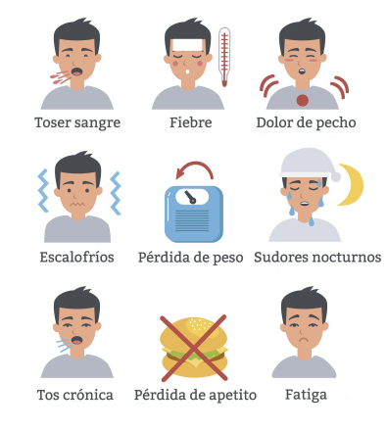
Síntomas
Las personas pueden sufrir:
Áreas de dolor: pecho
Circunstancias en que se presenta el dolor: al respirar
Tos: con sangre o crónica
Todo el cuerpo: escalofríos, fatiga, fiebre, malestar, pérdida de apetito, sudoración o sudores nocturnos
También comunes: dificultad para respirar, flema, ganglios linfáticos inflamados, pérdida de músculo o pérdida de peso intensa e involuntaria
Requiere diagnóstico médico
La mayoría de las personas infectadas con la bacteria que causa la tuberculosis no tienen síntomas. Cuando hay síntomas, generalmente incluyen tos (algunas veces con sangre), pérdida de peso, sudores nocturnos y fiebre.

Slide 6

Prevención
Hazte aplicar la vacuna de BCG para prevenir la tuberculosis. La vacuna de BCG (Bacilo de Calmette y Guérin) se utiliza en muchos países para evitar la propagación de la tuberculosis, en especial entre los niños pequeños.
La vacuna

Slide 7

Llevar una vida saludable tambien es prevenir
Las personas con un estado de salud deficiente son mas susceptibles a la tuberculosis, ya que su resistencia a la enfermedad es menor que en las personas sanas. Por lo tanto es importante que hagas lo posible para llevar un estilo de vida saludable.
-Lleva una dieta balanceada y saludable que contenga mucha fruta verduras granos enteros y carne magra. Evita las comidas grasosas azucaradas y procesadas
-Has ejercicio a menudo
-Reduce el consumo del alcohol y evita fumar o consumir drogas
-Duerme idealmente entre 7 y 8 horas
-Mantén buena higiene personal

Slide 8

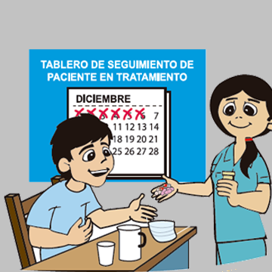
Tratamiento
El tratamiento no siempre es necesario para quienes no presentan síntomas. Los pacientes con síntomas activos requerirán un largo proceso de tratamiento con varios tipos de antibióticos.
El tratamiento consiste en antibióticos

Slide 9
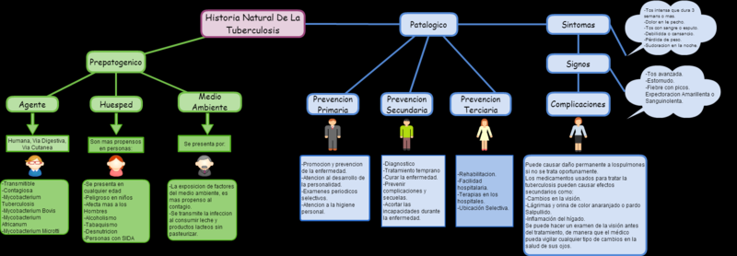
Mapa mental

Slide 10
Gracias por la atención prestada

